Slide 1












Dynamics 365 for Customer Service
سير إجراءات عمل حل الحالة
تحديد
بحث
حل
تم إنشاء الحالة تلقائياً
عميل ذهبي
القنوات المتوفرة
يختار المندوب الحالة من قائمة الانتظار للعمل عليها
المقالة المعرفية المستخدمة للوصول إلى حل
تم تحويل الحالة إلى قائمة الانتظار الذهبية
تم حل الحالة
15 حالة استحقاق
14
تنطبق اتفاقية مستوى الخدمة الذهبية والتي تتضمن الرد خلال 15 دقيقة
14 حالة
متبقي

Slide 2
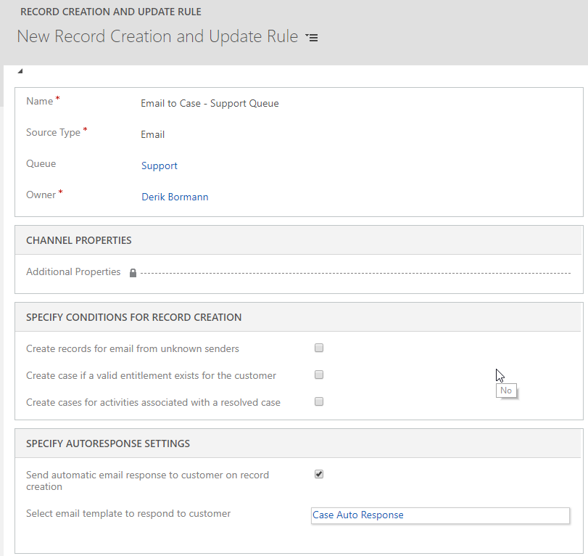
تحديد نوع النشاط الذي تريد التحويل إليه.
تحديد قائمة الانتظار التي ستقترن بها القاعدة.
يمكن تضمين شروط إضافية لتوفير مرونة أكبر.
قد لا تفي الاستجابات التلقائية بمتطلبات استجابة اتفاقية مستوى الخدمة!

Slide 3
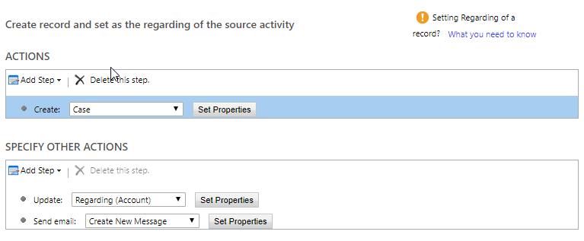
تتوفر فقط القدرة على إنشاء سجل.
ستنطبق الإجراءات على السجل المنشأ حديثاً أو السجلات ذات الصلة.

Slide 4
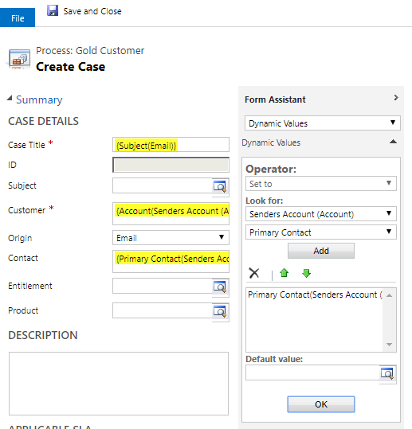
استخدام "مساعد النموذج" لتعبئة البيانات ديناميكياً من سجلات Dynamics 365
سيتم تمييز البيانات الديناميكية باللون الأصفر.

Slide 5
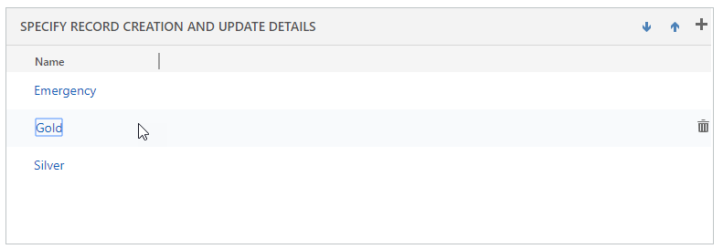
استخدم الأسهم لتغيير الترتيب المتبع في تقييم عناصر القاعدة.
بمجرد أن تعثر القاعدة على تطابق، ستتوقف عن التحقق من عناصر القواعد الإضافية.

Slide 6
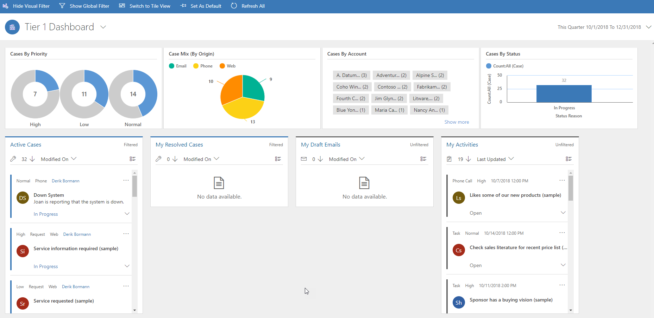
قم بالتبديل لإظهار أو إخفاء عوامل التصفية المرئية التي من شأنها زيادة تحسين بيانات الدفق.
عامل تصفية قابل للتكوين يتحكم في النطاق الزمني للمعلومات.
عامل تصفية تفاعلي.
يمكن أن تستند عمليات الدفق إلى طريقة عرض "قائمة الانتظار" أو "الكيان".

Slide 7
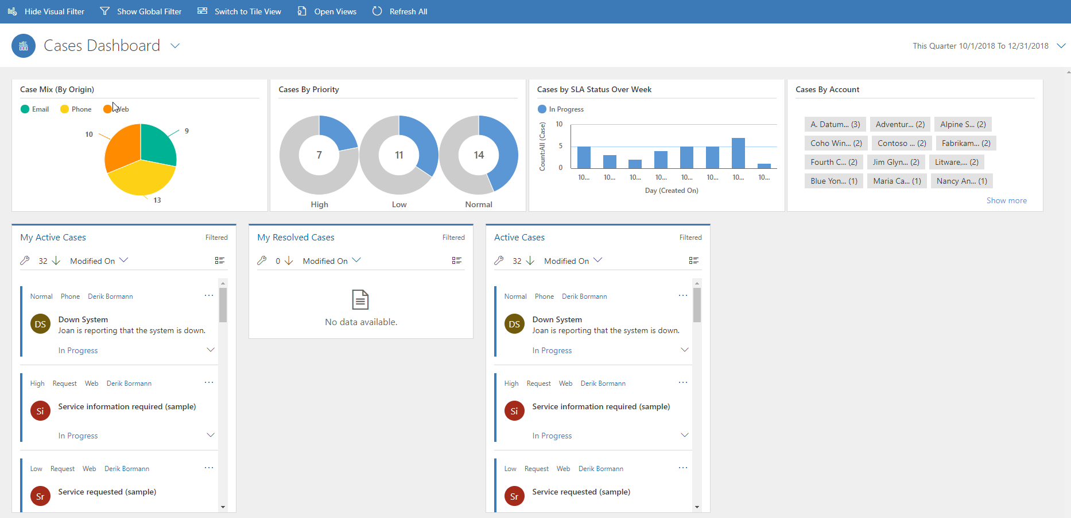
قم بالتبديل مجدداً إلى طرق عرض متعلقة بالحالة.
قم بإظهار عامل التصفية التفاعلي أو إخفائه.
عامل تصفية تفاعلي للحالة.
دفق واحد يوفر البيانات المتعلقة بالحالة.

Slide 8
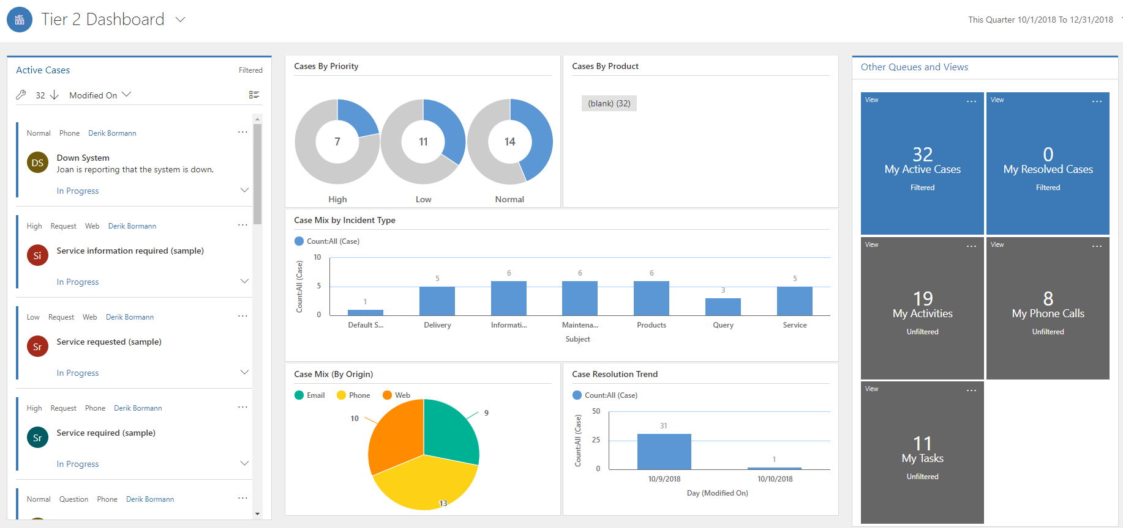
عامل تصفية تفاعلي.
تقوم "الإطارات المتجانبة التفاعلية" بعرض البيانات ذات الصلة والبيانات المرتبطة بالحالات.
دفق واحد يوفر بيانات الحالة النشطة.

Slide 9
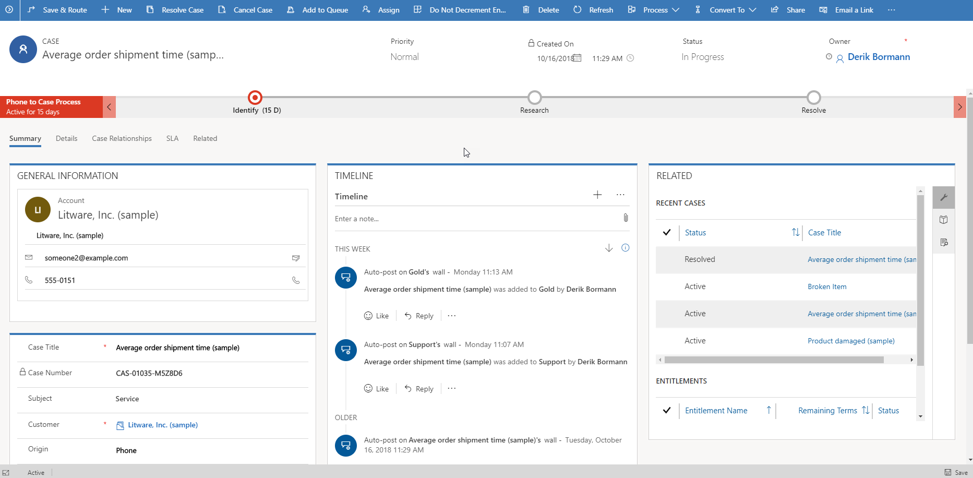
Allows switching to any BPF associated with the case entity
Displays the active process flow for the case
Icons represent related items available to view for the record.
New activities can be easily added.
Timeline displays related activities in chronological order.

Slide 10

العينة: دورة حياة المكالمة الهاتفية إلى الحالة
مهاتفة إلى الحالة: سير إجراءات العمل
تحديد
بحث
حل
العميل: Adventure Works
جهة الاتصال: نانسي أندرسون
الحالة ذات الصلة: طابعة معطلة
نوع الحل: تم حل المشكلة
تجري Nancy Anderson اتصالاً بالخدمة
يُسجل المرسل نشاط المكالمة الهاتفية
يحول المندوب المكالمة الهاتفية إلى الحالة
تمت إضافة مهمة بحث مدتها 30 دقيقة إلى الحالة
استُخدمت المقالة المعرفية للوصول إلى حل
تحدثت Nancy بخصوص الحل لمدة 15 دقيقة
تم حل الحالة خلال ساعة مدفوعة للعميل
تمت إضافة مكالمة هاتفية مدتها 15 دقيقة إلى الحالة

Slide 11
التدرجات الهرمية للحالة (الحالات الأصل/التابعة).
مشكلة العميل (الأصل)
حالة الموارد البشرية
التابع 1
كشف الرواتب
التابع 2
المشتريات
التابع 3
يشتكي عميل من مواءمة التناسق عبر الإدارات
مشكلة تم الإبلاغ عنها كثيراً (خطأ في البرامج)
العميل 1
التابع 1
العميل 3
التابع 3
العميل 2
التابع 2
سبب رئيسي لمشكلة واحدة مرتبط بالعديد من العملاء
يتوفر الدعم لمستوى واحد فقط من التدرج الهرمي
Notes:
Points of Note:
A parent case can have no more than 100 child cases attached to it.
Parent / Child is the only supported hierarchy (Grand Child Cases are supported).
Configuration
Same behavior as field mapping
Only available when creating a new child case from the parent case.
Child can inherit from all case fields including custom fields.
Does not keep records synced.
Can configure cascading preferences when parent is closed.

Slide 12
أمثلة لدمج الحالات في Dynamics 365
حالات متعددة من نفس العميل
حالات من جهات اتصال متعددة لنفس الحساب
نسيت كلمة المرور
الرجاء مساعدتي للوصول إلى حساب عبر الإنترنت
القناة: الويب
القناة: الهاتف
الرجاء مساعدتي للوصول إلى حساب عبر الإنترنت
القناة: الهاتف
تعطلت الشبكة
استجابة بطيئة
استجابة بطيئة
•
•
•

Slide 13
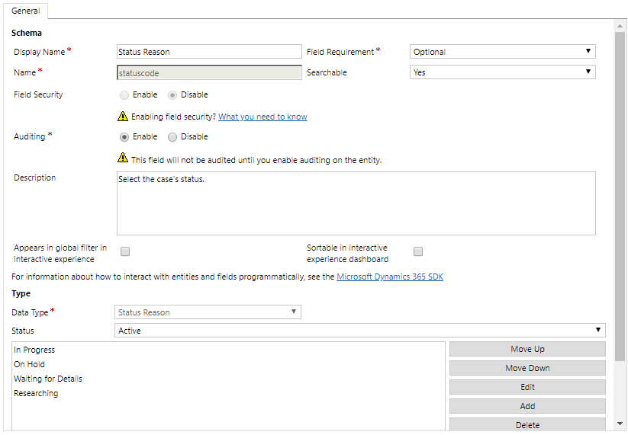
مربع منسدل لتحديد الحالة التي تريد العمل بها
أسباب الحالة المتوفرة للحالة المحددة

Slide 14
انتقالات سبب حالة الحالة
في انتظار التفاصيل
‏‏قيد التقدم
جارٍ البحث
تم تصعيد الخدمة
‏‫تم الإلغاء‬
معلق
‏‏قيد التقدم
‏‫تم الإلغاء‬
تم الحل
معلق
تم الدمج
‏‫تم الإلغاء‬
تم الدمج
تم الحل
‏‫تم الإلغاء‬
معلومات معينة
تم الحل
تصعيد
الحالة النشطة
حالة غير نشطة
حالة تم حلها

Slide 15
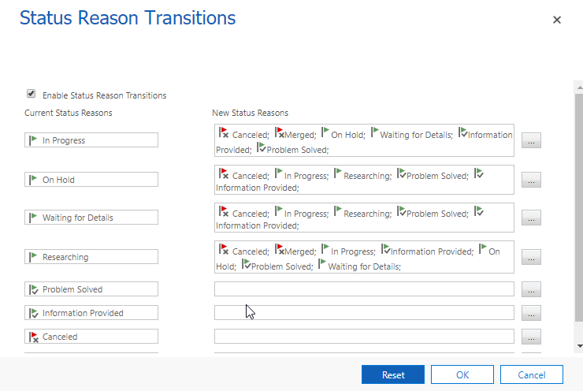
يجب أن توفر "أسباب الحالة النشطة" مساراً واحداً على الأقل لخيار غير نشط

